Slide 1

Часть 1.
© Дмитриева А.В., педагог ГОУ СОШ №307

Slide 2

Пешеходные переходы

Slide 3
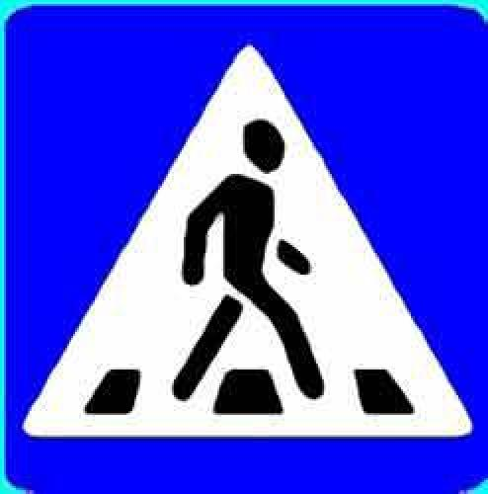
Знак
"Пешеходный переход"

Slide 4
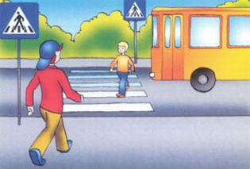

Slide 5
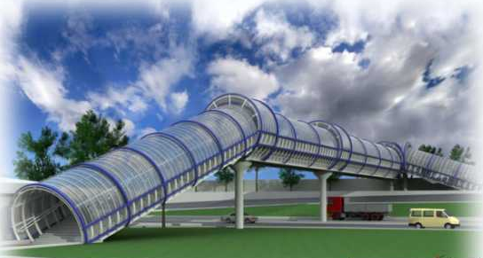
Надземный пешеходный переход

Slide 6
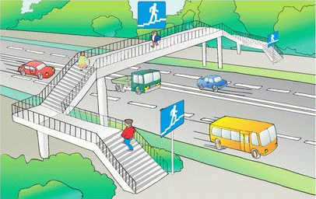
Надземный пешеходный переход

Slide 7
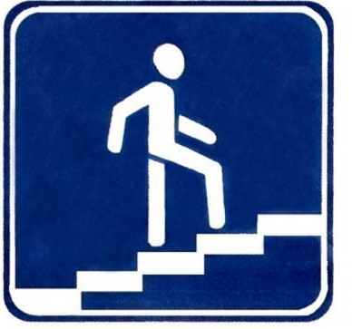
Информационный знак
Надземный пешеходный переход

Slide 8
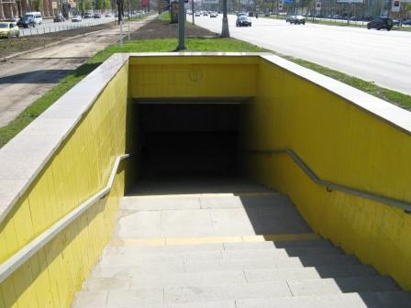
Подземный пешеходный переход

Slide 9
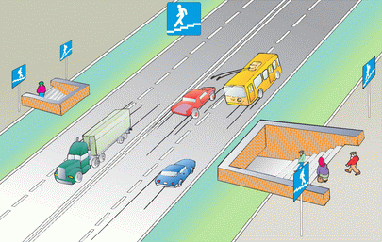
Подземный пешеходный переход

Slide 10

Информационный знак
Подземный пешеходный переход

Slide 11

Предписывающие знаки
"Пешеходная
дорожка"
Разрешается движение только пешеходам.

Slide 12
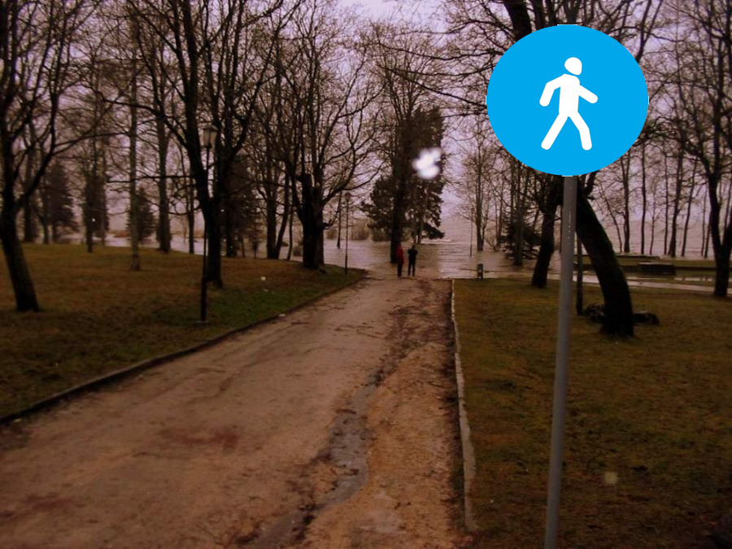

Slide 13

Предупреждающий знак
Он информируют водителей о приближении к опасному участку дороги, движение по которому требует принятия мер.
"Пешеходный
переход"

Slide 14
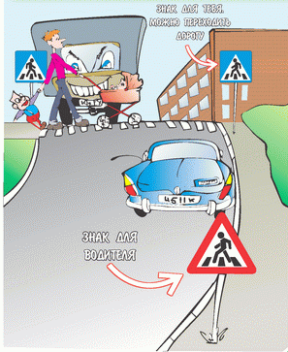

Slide 15
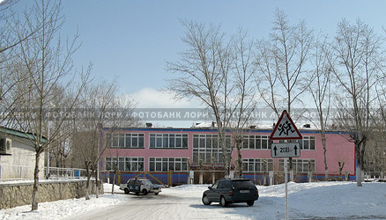
"Дети"

Slide 16
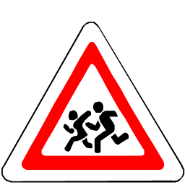
Предупреждающий знак
"Дети"

Slide 17

Запрещающие знаки
"Движение
пешеходов
запрещено"

Slide 18

Проверь себя

